Slide 1




基于深度图神经网络的
板状结构超声损伤定位方法
燕山大学毕业设计结题答辩
答辩人：游寅龙
指导教师：温银堂
Notes:
老师们下午好！我是答辩人游寅龙。下面开始基于深度图神经网络的板状结构超声损伤定位方法答辩汇报

Slide 2
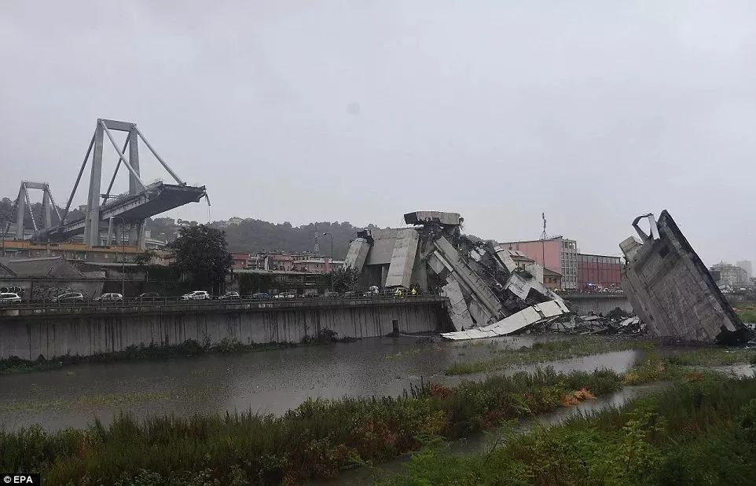
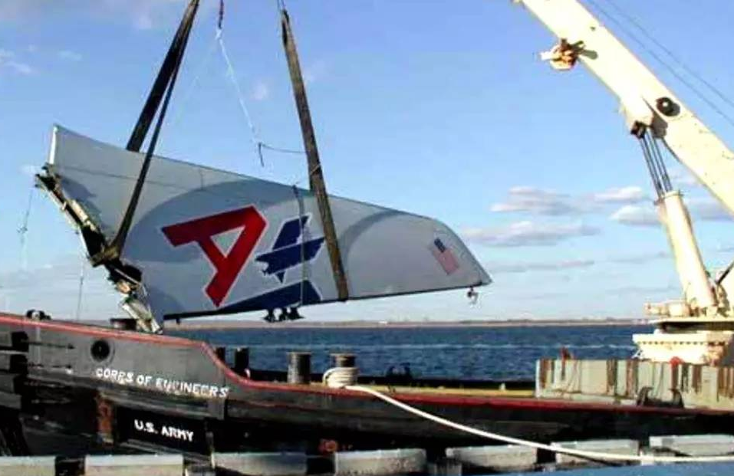
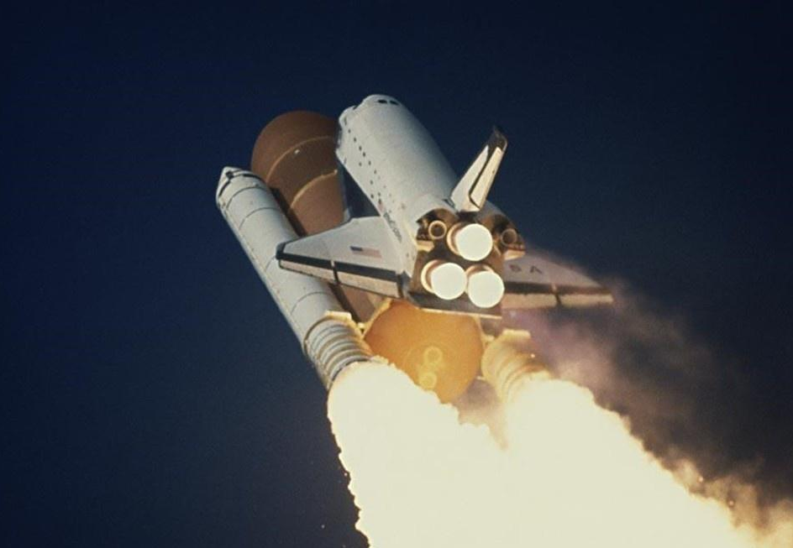
1.研究背景
复合板材的实时结构健康状态检测至关重要，影响重大工程的结构性能和安全稳定运行
板材服役期间易受化学腐蚀、极端温度与交变应力影响，易产生疲劳裂纹等隐蔽损伤
其结构复杂、故障响应传递路径长及特征获取等等特点，给损伤检测带来巨大挑战
2017年莫兰迪大桥坍塌事故
2001年美国航空587号班机空难
2003年哥伦比亚号航天飞机解体
亟须研究实时化、在线化、高精度化的复合板材无损探伤技术

Slide 3
2. 研究现状与研究思路
基于超声导波的复合板材无损探伤技术
研究现状、存在问题及解决思路
TOF
概率成像
贝叶斯估计
……
传统模型
物理驱动现有问题
频率不变性
近似波动方程
几何边集构建
物理引导的网络模型
信号传播模型
手动提取特征
依赖高精度建模
限制定位精度
先验物理特征
几何空间尺寸
物理嵌入思路
CNN
GRU
时频编码
……
机器学习
数据驱动现有问题
多头自注意力
分数阶希尔伯特
图神经网络
时频双域幅值
可解释性差
物理合理性缺失
泛化能力不足
监测数据特征
阵元相位关系
数据挖掘思路
Notes:
当前主流的检测方法主要分为两类：物理驱动方法和数据驱动方法。
以 TOF、概率成像、贝叶斯估计为代表的传统物理驱动模型，需要人工提取特征，还依赖高精度的物理建模，最终会限制损伤定位的精度。
而基于 CNN、GRU 等网络的纯数据驱动机器学习方法，虽然依托监测数据挖掘特征，但普遍存在可解释性差、缺乏物理依据、泛化能力不足的问题。
针对两类方法的短板，本课题确定了物理嵌入 + 数据挖掘的融合思路：将超声导波传播的先验物理特征、信号传播模型融入网络，结合时频特征、阵元相位、几何空间等信息，引入图神经网络、多头自注意力、分数阶希尔伯特变换等技术，构建物理引导的智能检测模型，兼顾物理合理性与检测精度。

Slide 4
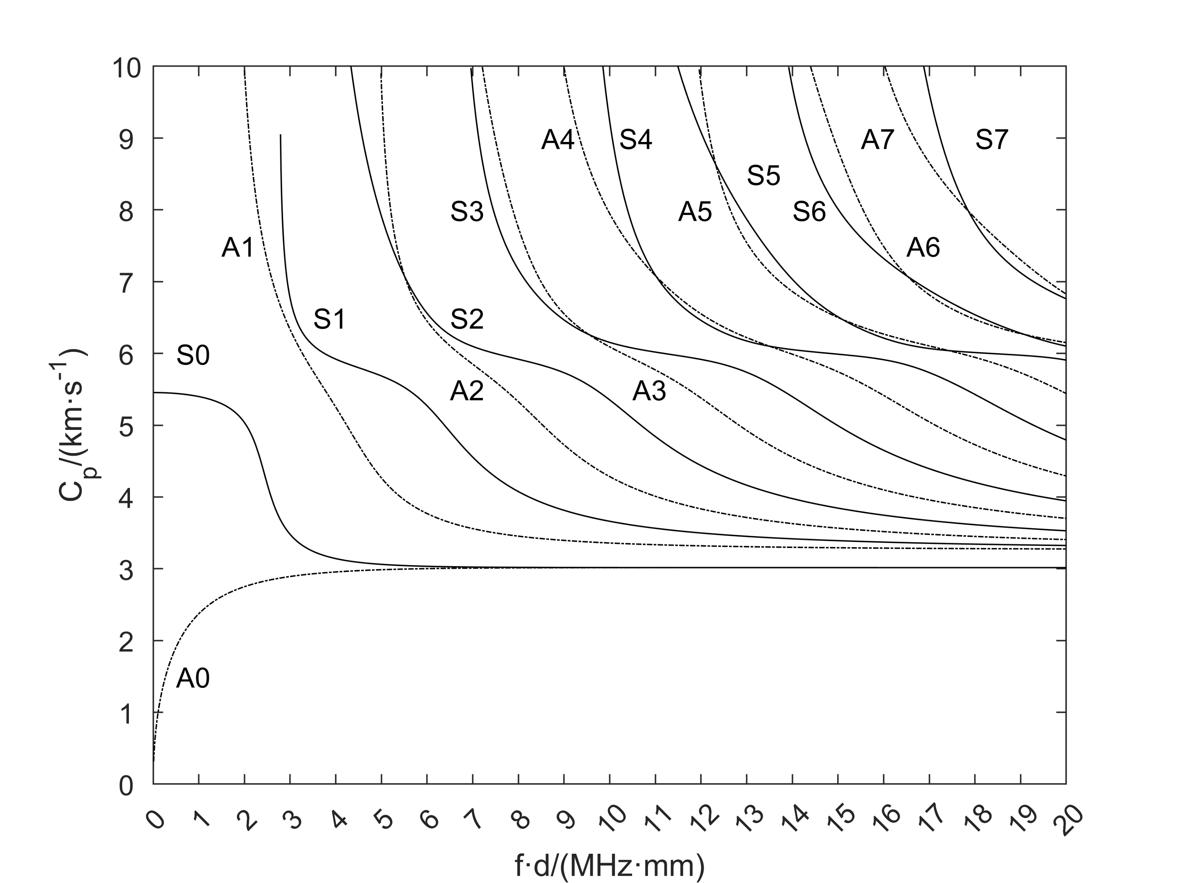
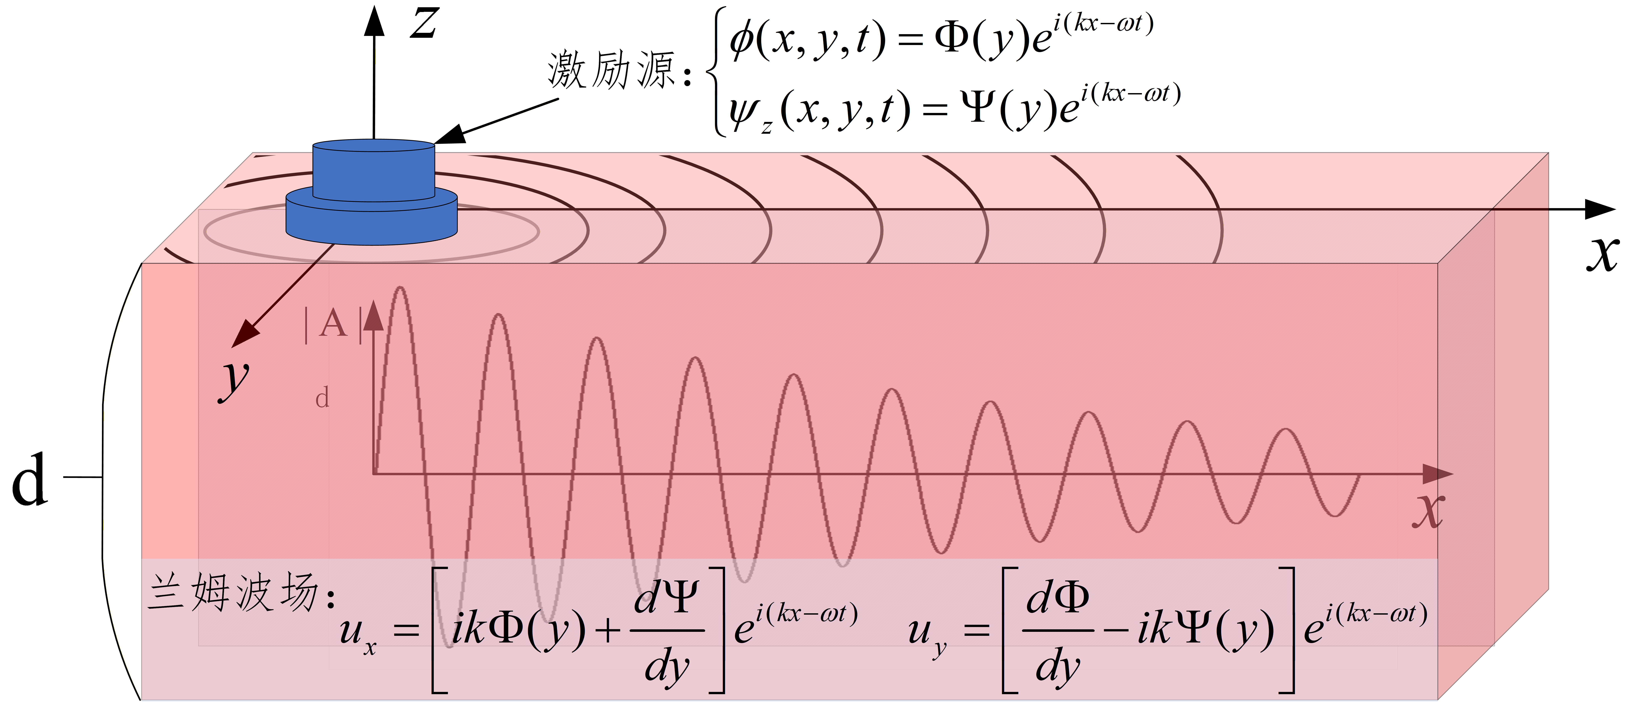
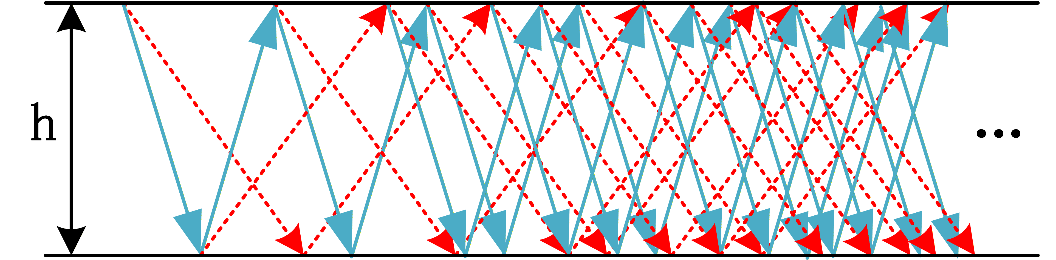
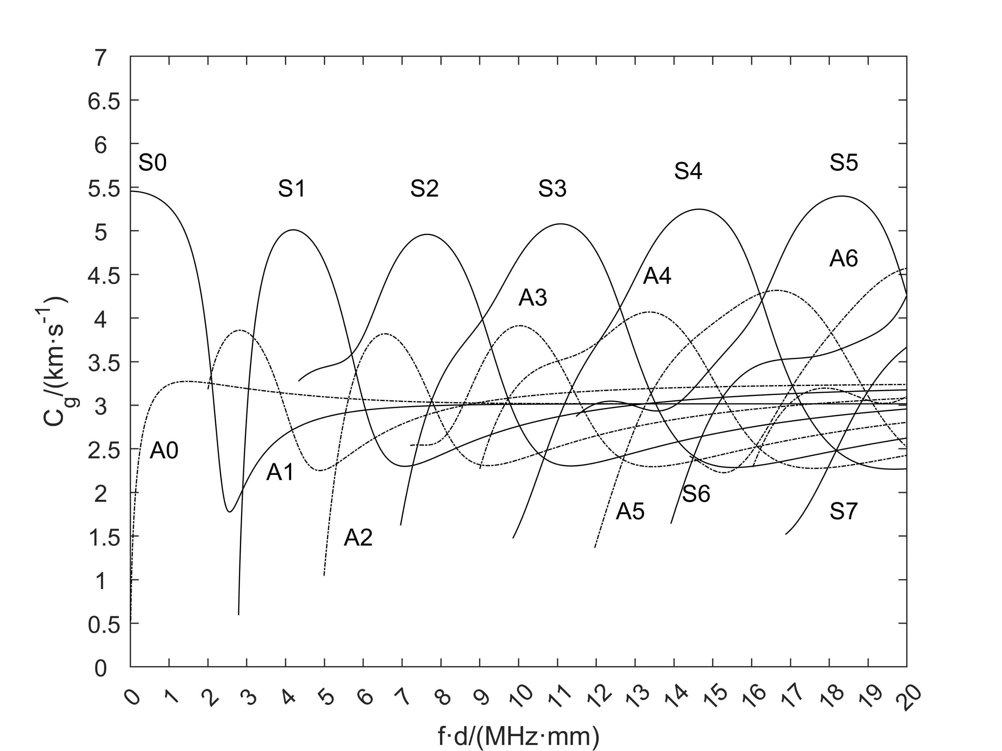
3.理论基础
弹性波场传播形式
兰姆波波动方程
兰姆波传播曲线
反射
模态转换
弹性波场传播简化图
兰姆波传播示意图
相速度频散曲线
对Navier-Cauchy方程
进行Helmholtz分解
弹性波场波动方程
兰姆波模态频散方程
群速度频散曲线
Notes:
本研究以兰姆波也就是板状结构中的超声导波为核心理论支撑。首先介绍了弹性波场的传播规律，包括波的反射、模态转换等传播形式，同时推导了 Navier-Cauchy 方程，并通过 Helmholtz 完成方程分解，得到弹性波场波动方程。
在此基础上，我梳理了兰姆波波动方程、模态频散方程，绘制出相速度、群速度两类频散曲线。这些导波传播的物理特性，是后续网络模型设计、特征提取与图结构搭建的重要理论依据。

Slide 5
4.物理异构图神经网络
换能器布置
先验物理特征处理
监测数据特征处理
损伤输出
两侧各六个换能器
建构66阵列通道
预测类别
T1-T2
信号输入
T11-T12
t
t
损伤
多分支+残差网络
总波场分解：
波场反向扩散模拟
几何尺寸构建边集
GCN
图结构
参数
XIV区域存在损伤，原波场在损伤处产生反射波场
物理异构图邻接矩阵
物理异构图卷积层
Notes:
基于上述理论，本文首先设计了物理异构图神经网络 PHGNN。实验平台在板材两侧布置换能器，搭建出 6×6 的阵列通道，一共 66 路信号通道。当板材出现损伤时，入射波场会在损伤位置产生反射波场，这也是损伤识别的核心依据。
整个模型流程分为：信号输入、先验物理特征处理、监测数据特征处理、图结构构建与网络运算，最终输出损伤定位结果。
我结合板材几何尺寸搭建图网络边集，构建物理异构图邻接矩阵，搭配物理异构图卷积层、多分支残差网络完成特征学习；同时引入波场反向扩散模拟、总波场分解，让网络充分学习损伤带来的波场变化规律，实现损伤识别与定位。

Slide 6
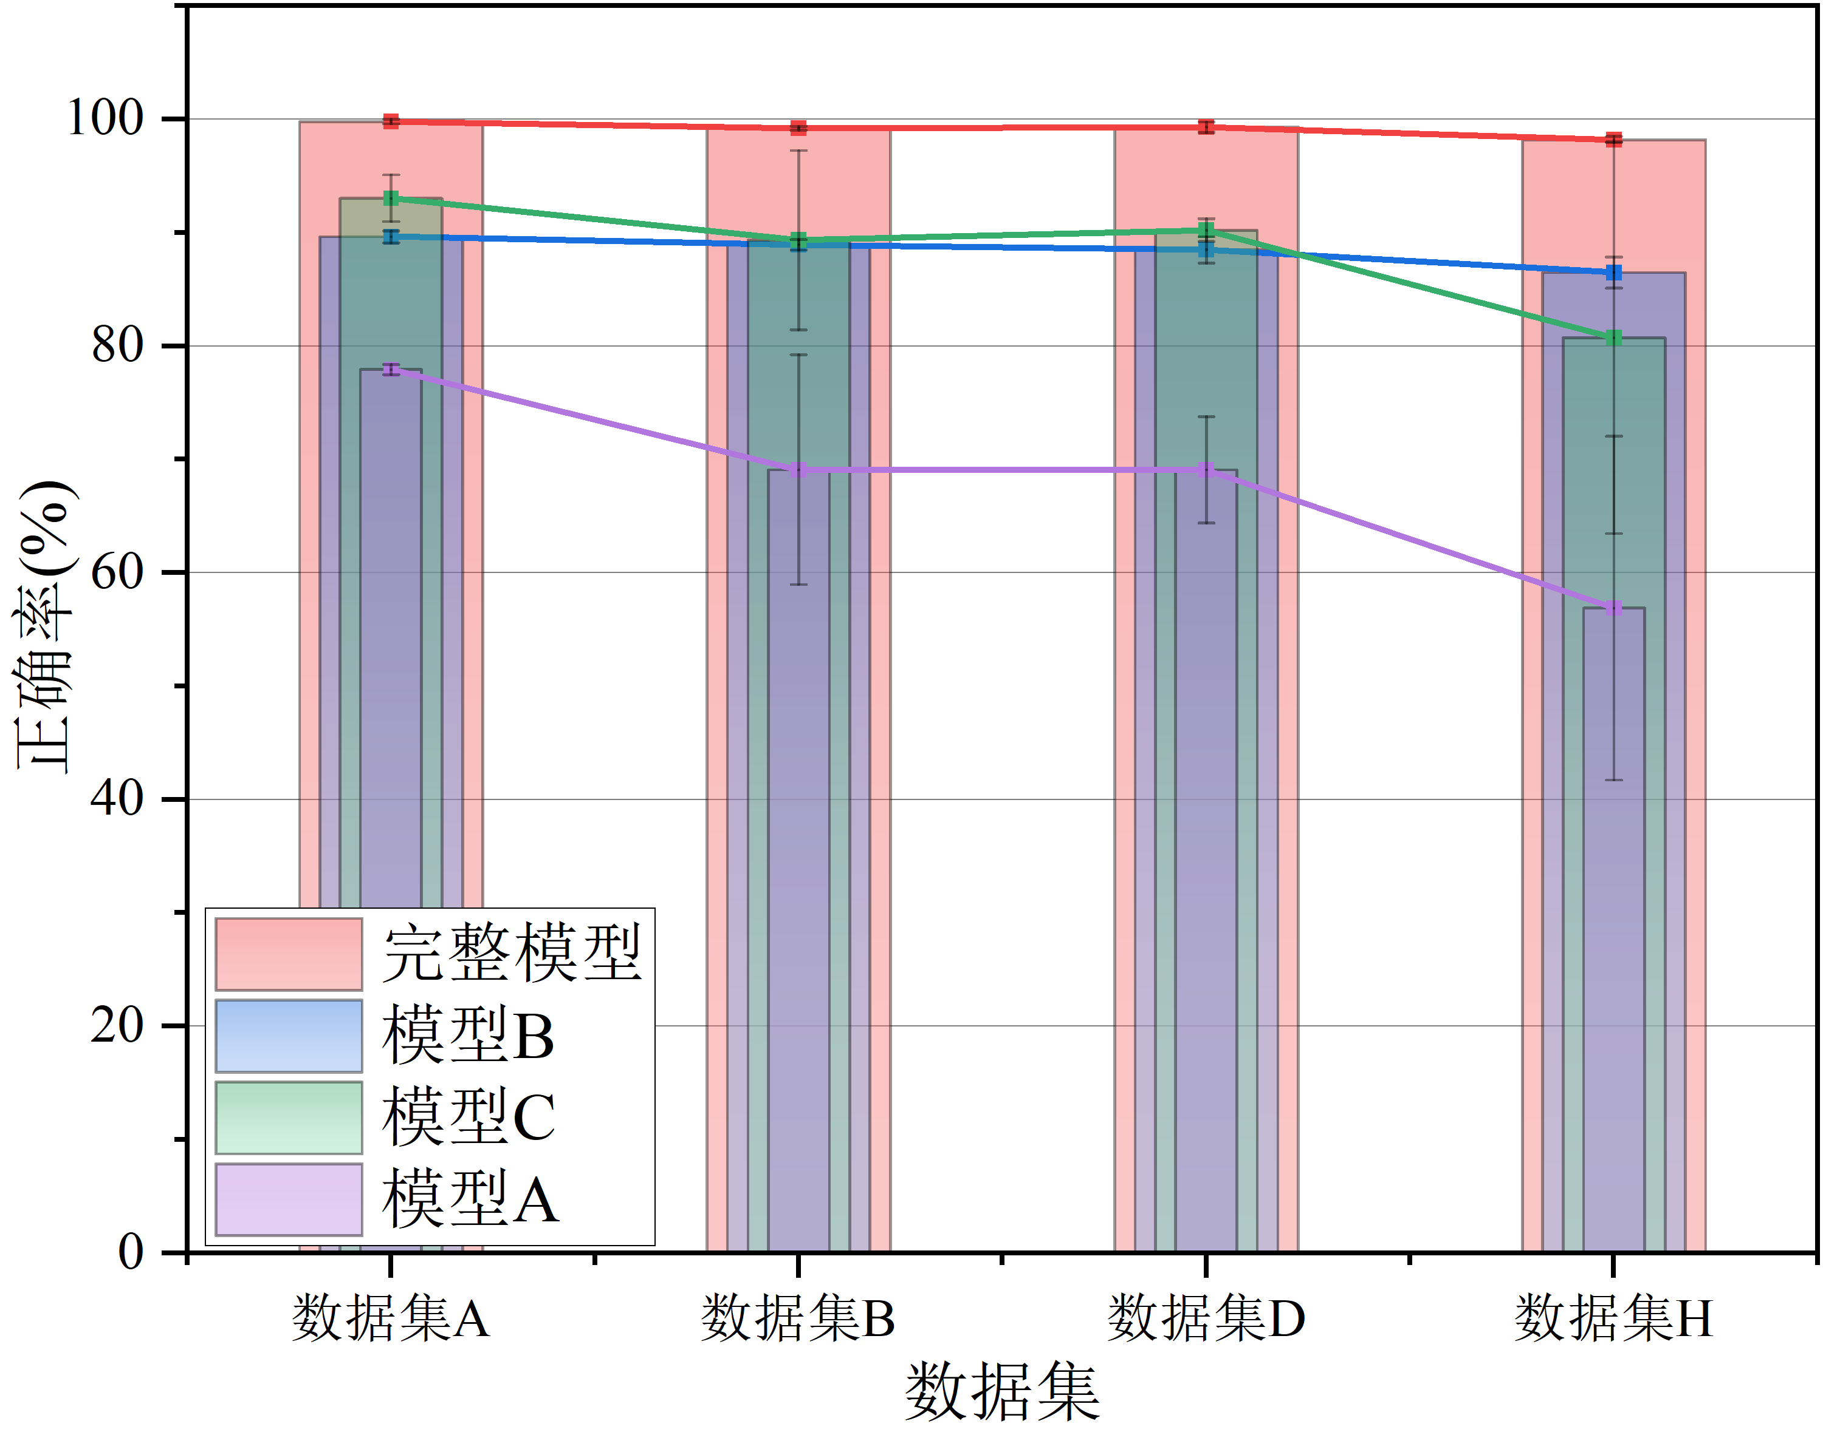
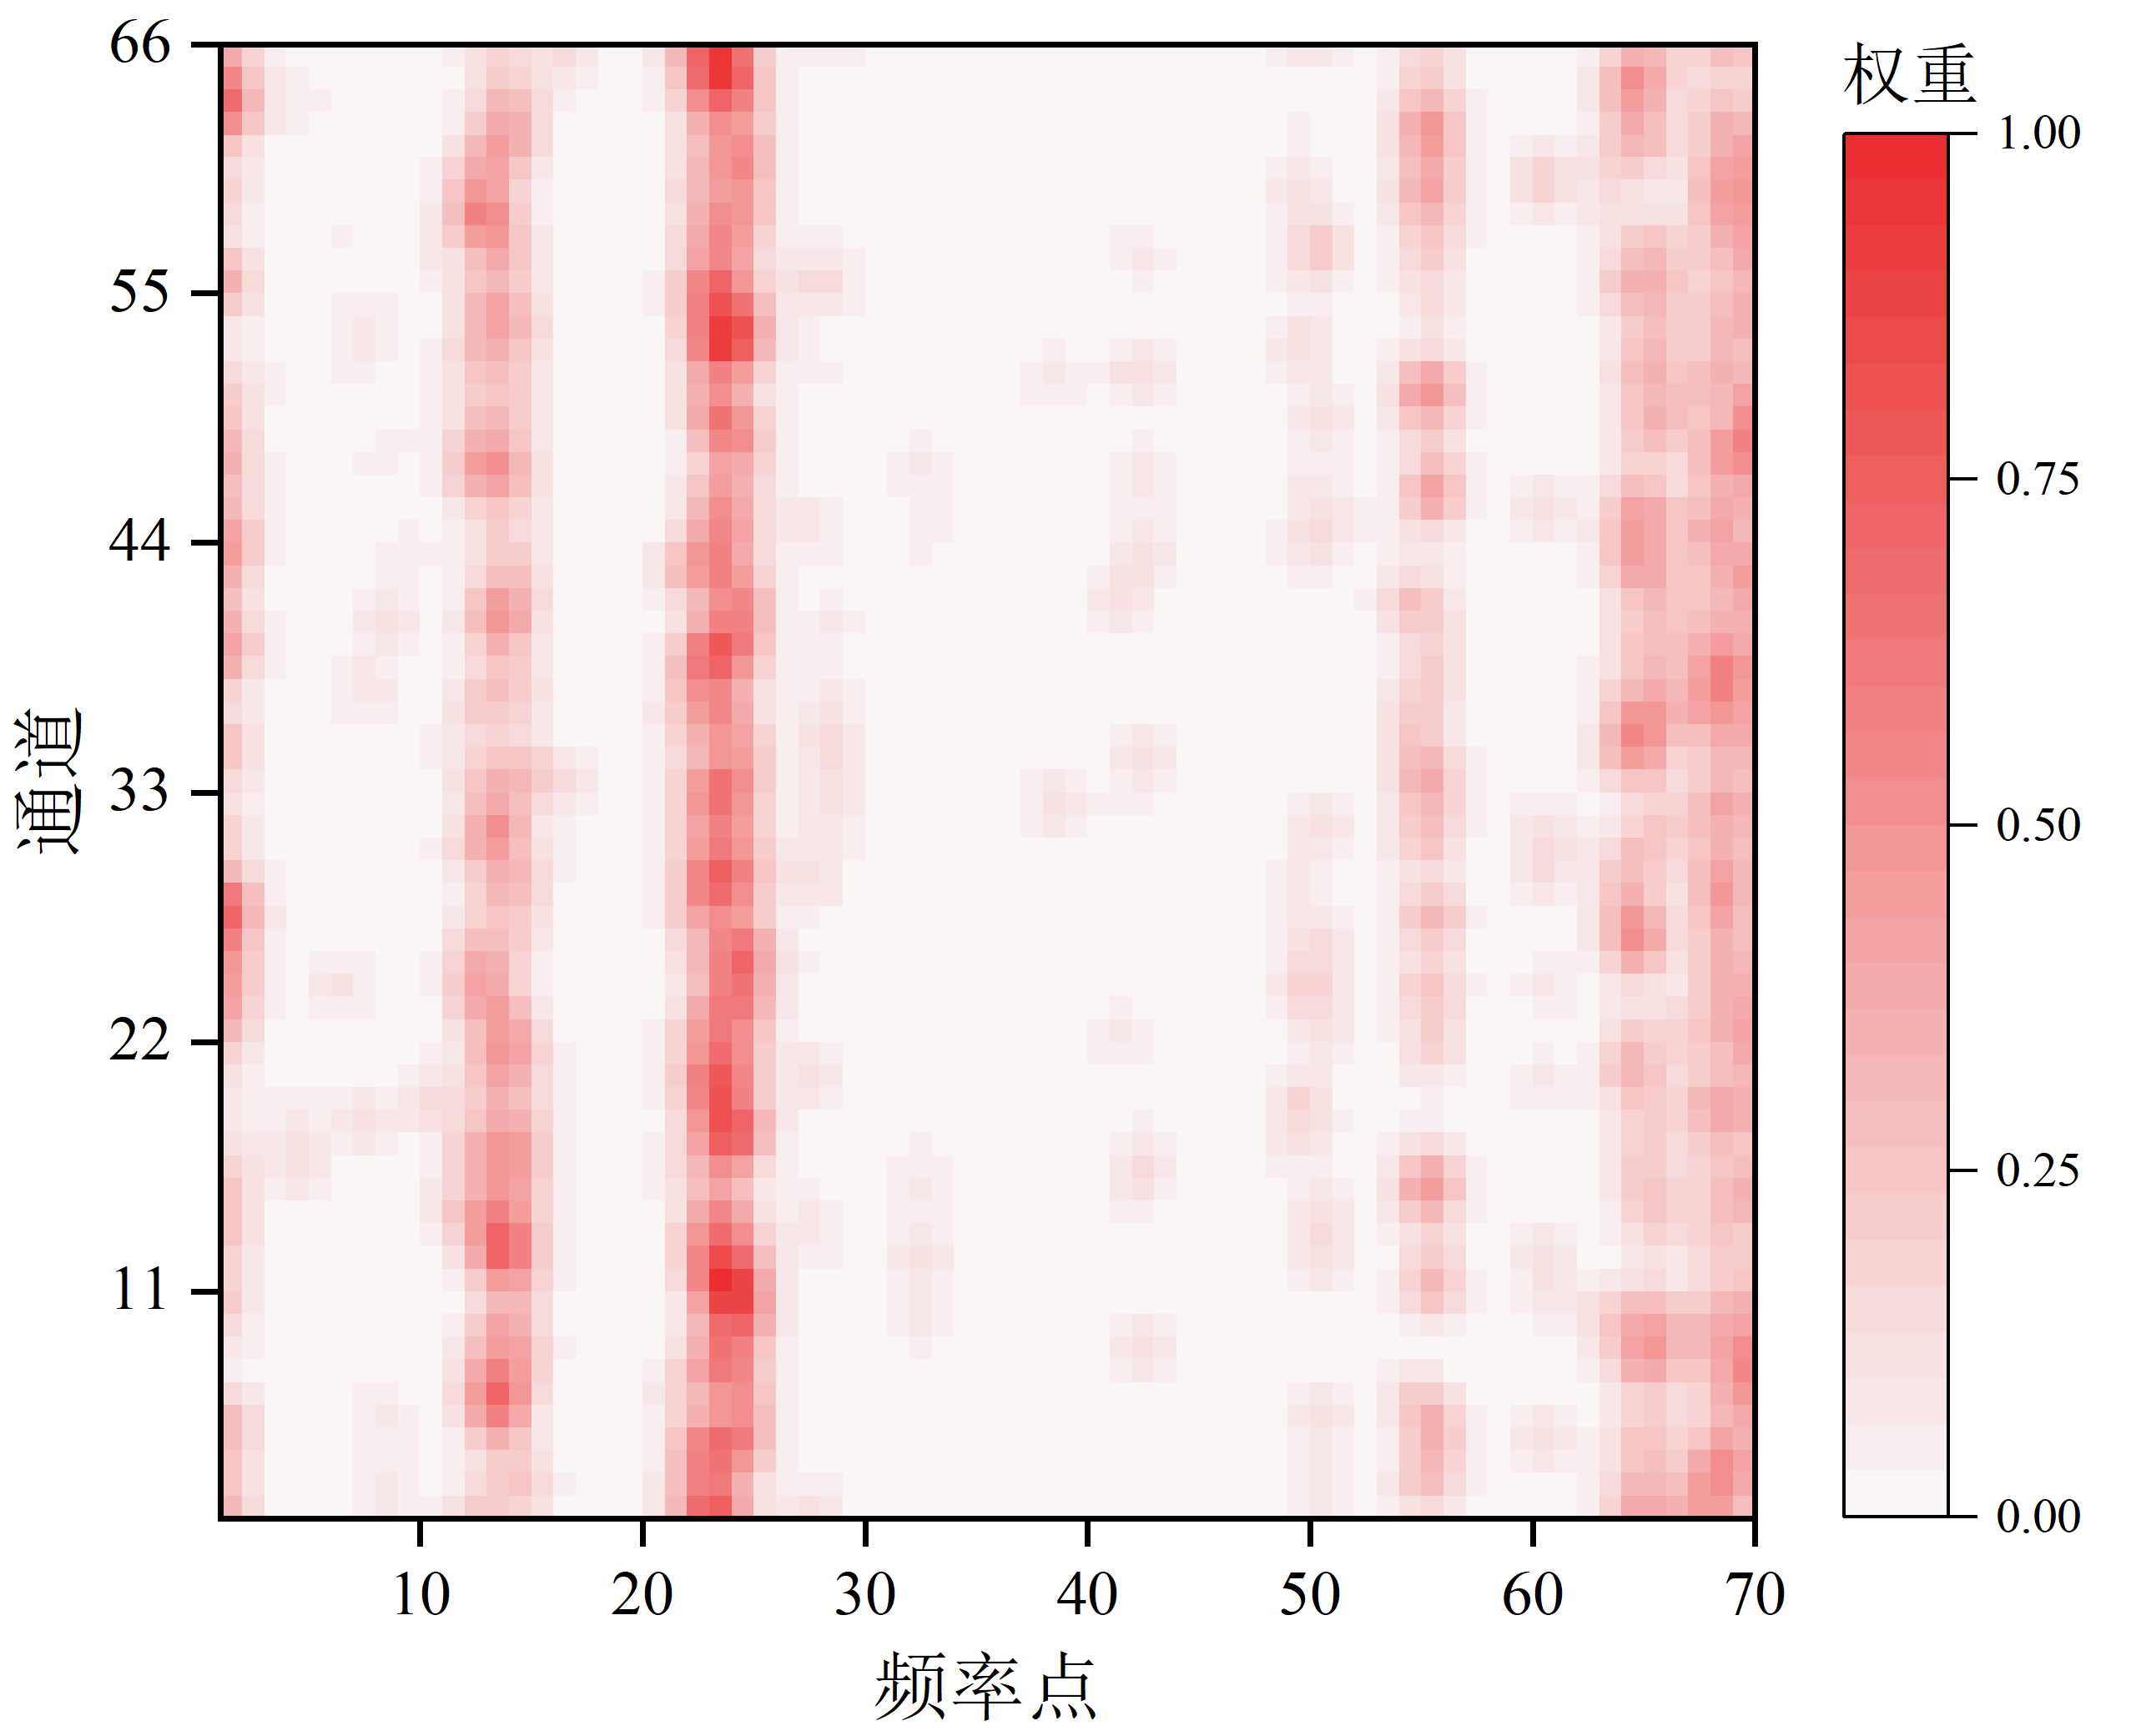
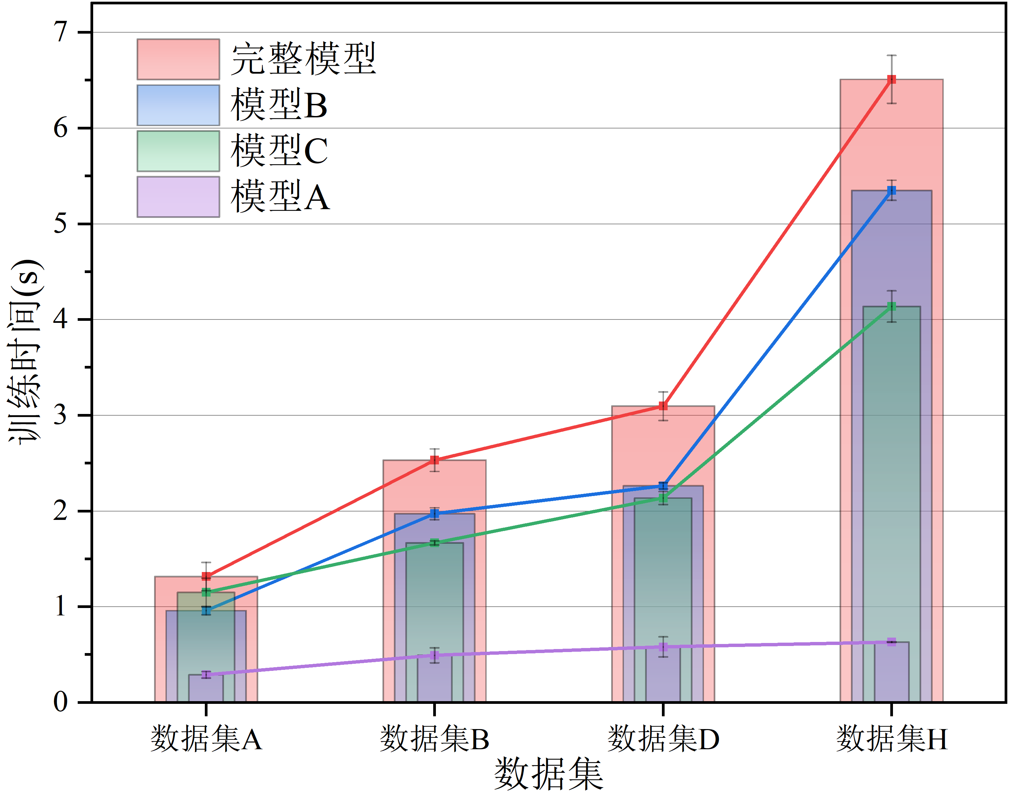
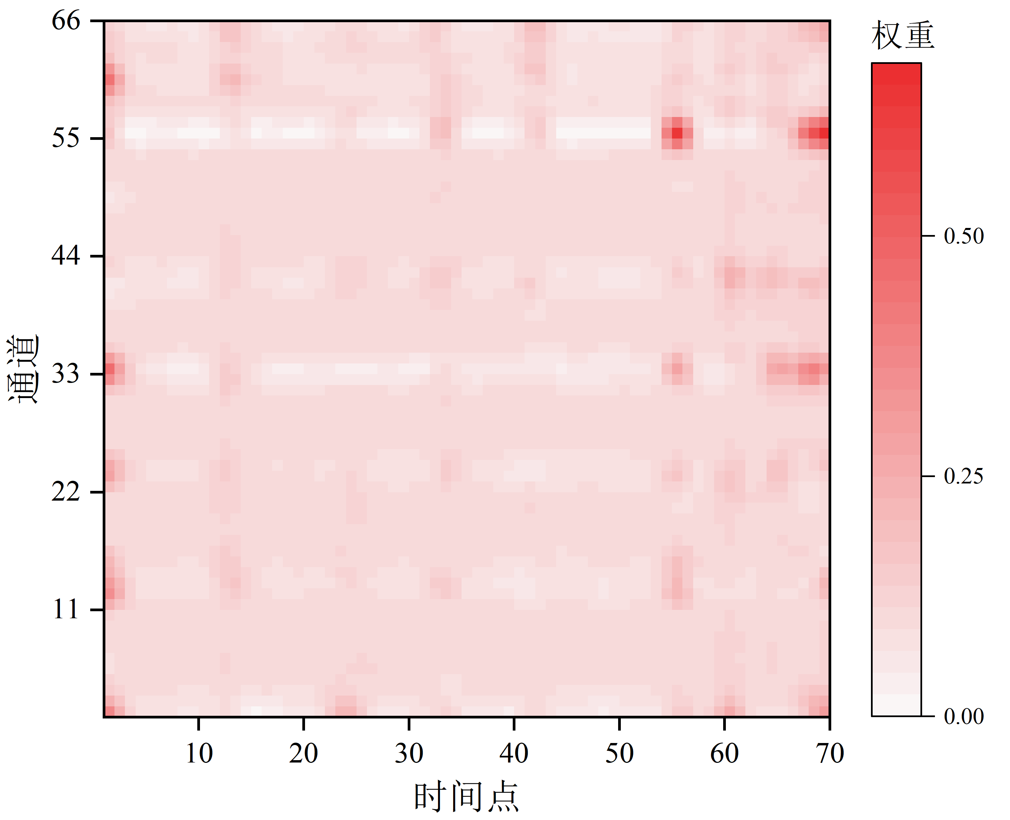
5.模块有效性验证
模块消融对比实验结果
模块均正确率产生一定影响
模型B：消去物理信息多粒度自注意力机制
注意力权重热力图可视化
物理异构图卷积提取器是影响正确率的关键
模型A：消去物理异构图卷积提取器
关注特定频率信号，符合频率不变性
消融实验测试集正确率对比图
信道内注意力热力图
模型C：消去卷积输出器
多数时间在运行物理异构图卷积提取器
弱化特定通道，符合几何判断直觉
消融实验训练时间对比图
信道间注意力热力图
Notes:
首先通过注意力权重热力图可视化可以看到：信道内注意力会重点关注特定频率信号，契合兰姆波频率不变性的物理规律；信道间注意力会自动弱化无关通道，和几何判断的直观逻辑保持一致，也证明了模型具备良好的可解释性。
随后我设置了三组消融实验：分别去除物理异构图卷积提取器、物理信息多粒度自注意力机制、卷积输出器。从实验结果能明显看出，物理异构图卷积提取器是决定模型识别正确率的核心模块，所有模块都会对最终精度造成影响；同时训练耗时也主要集中在图卷积提取部分，各模块分工明确、功能独立。

Slide 7
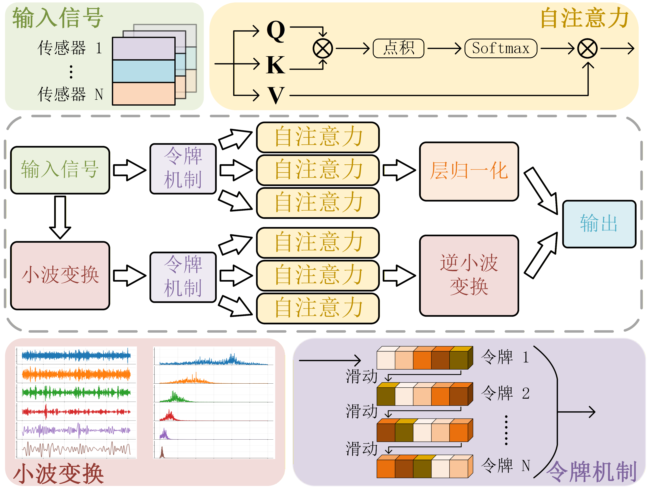
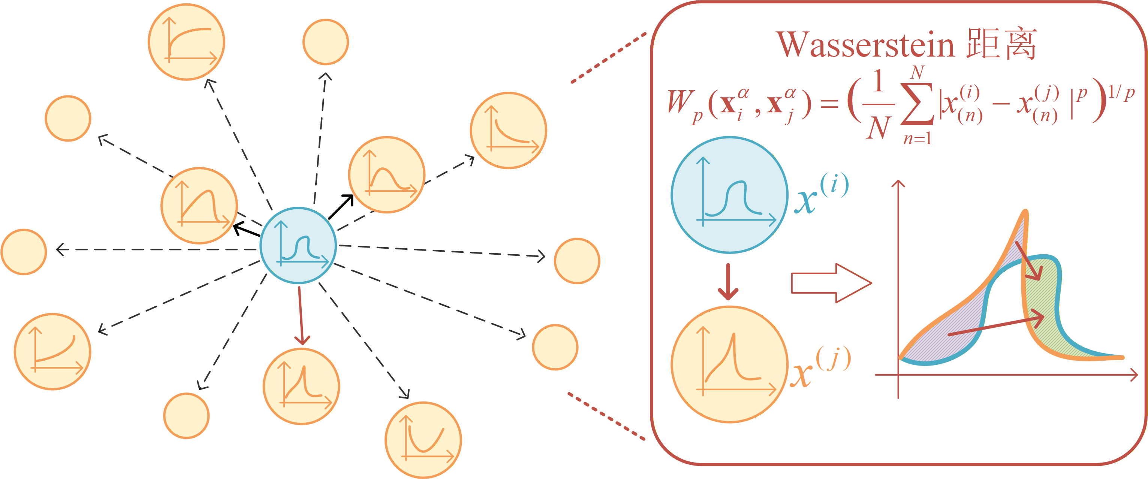
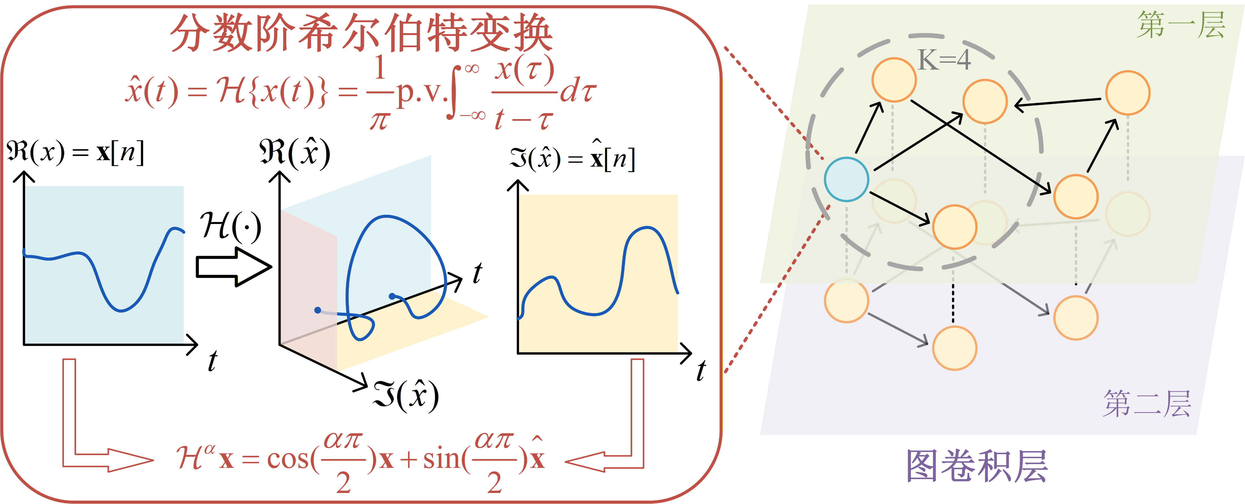
6.复数自适应图卷积网络
换能器布置
先验物理特征处理
监测数据特征处理
损伤输出
信号滑动采样批次化
双向令牌信息提取模块
预测类别
损伤
信号预处理
信号捕获
极大似然估计下的多元高斯分布拟合
CNN
FC
2-Wasserstein距离边集构造
图结构参数
分数阶希尔伯特图卷积层
分类器
Notes:
在 PHGNN 的基础上，进一步优化升级，提出复数自适应图卷积网络 CAGCN。
模型先对采集的超声信号做滑动采样与批次化预处理，完成信号捕获。在特征处理环节，引入 2-Wasserstein 距离完成边集构造，结合分数阶希尔伯特图卷积层、双向令牌信息提取模块强化特征挖掘；同时采用多元高斯分布拟合、极大似然估计优化模型输出，最后通过卷积与全连接层组成分类器，完成损伤判别。
该模型针对相位特征、阵列信号做了进一步细化处理，整体结构更加完善。

Slide 8
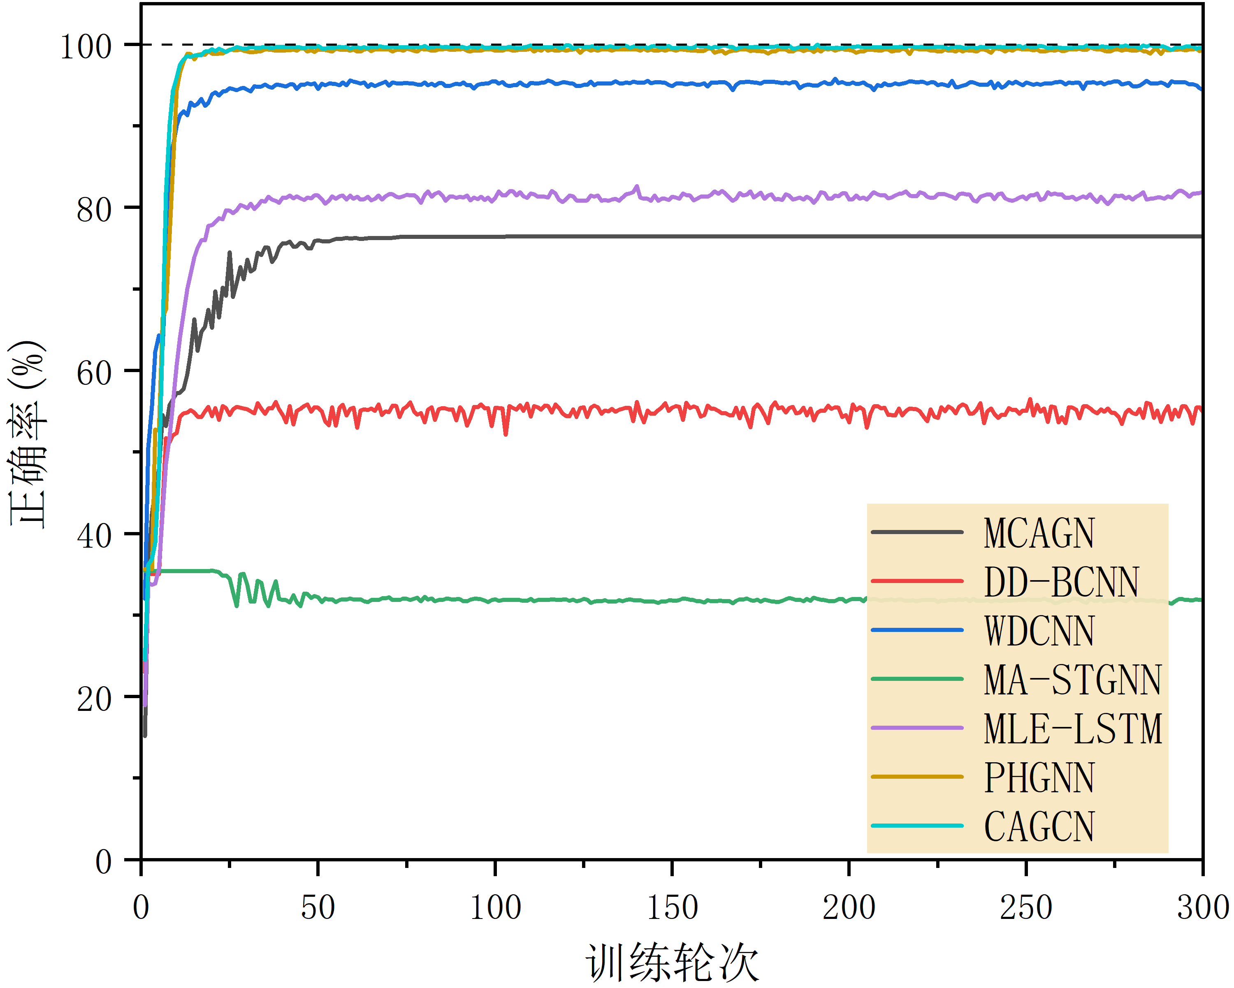
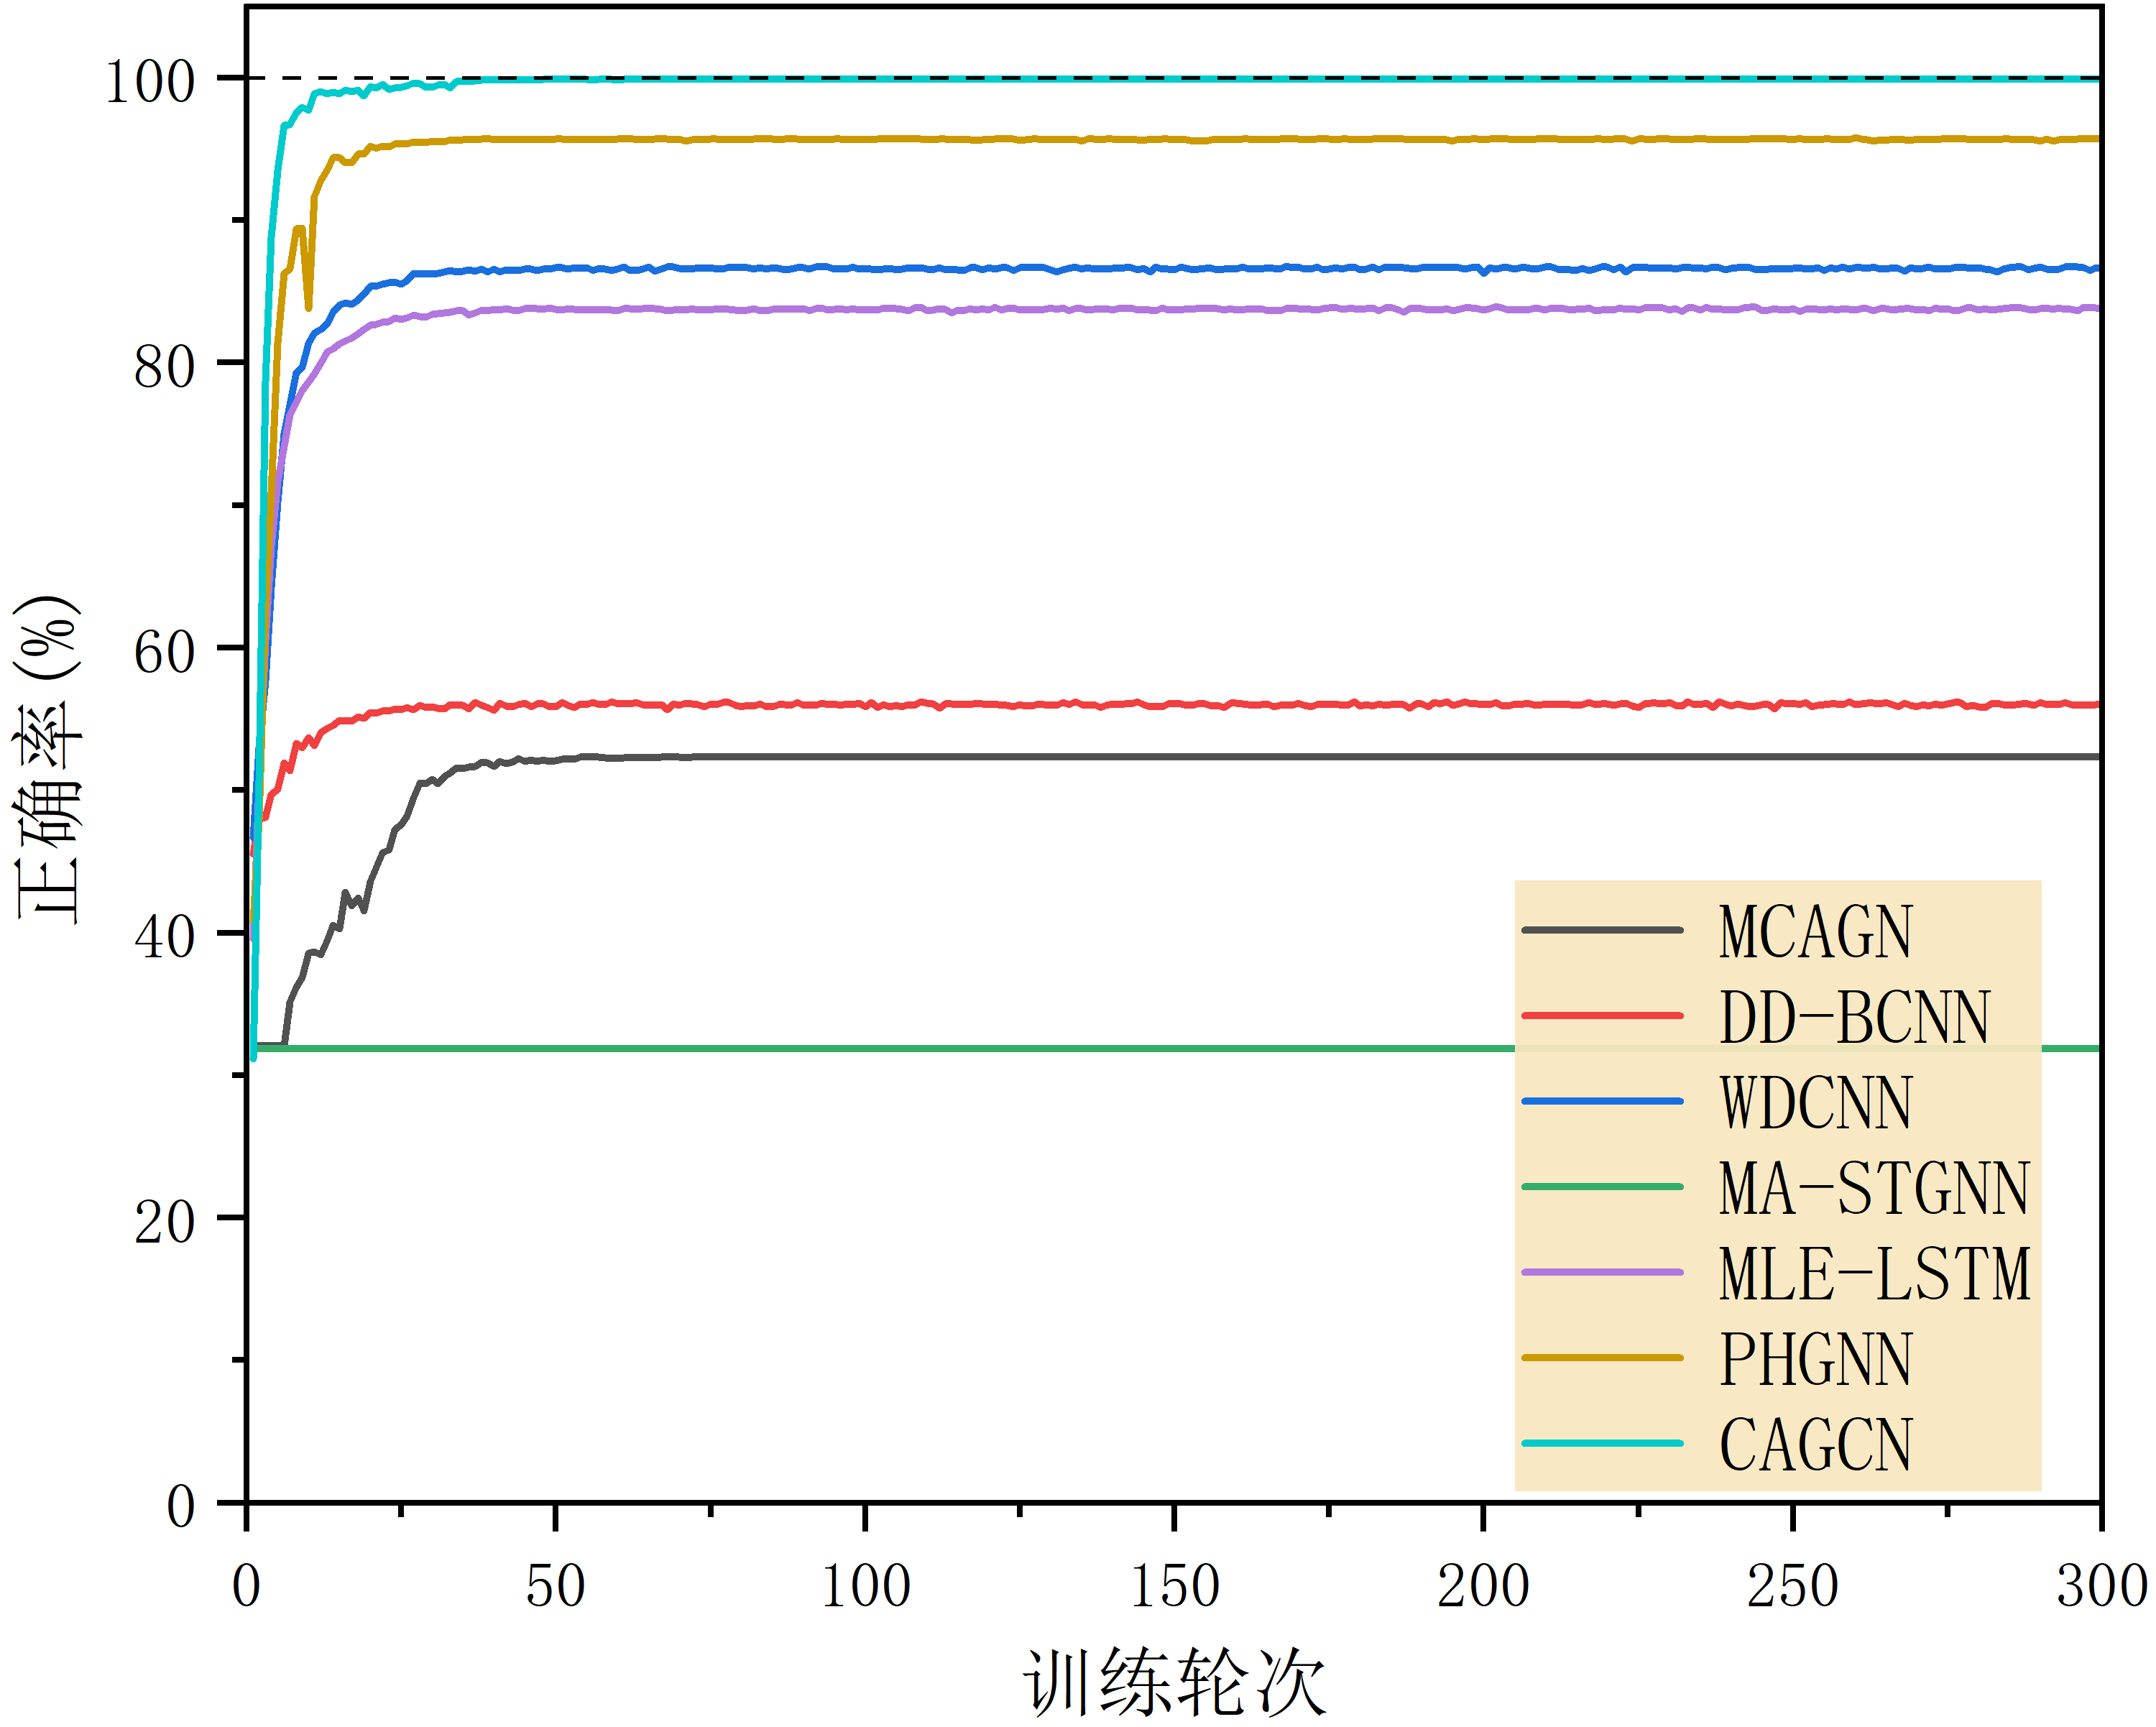
7.模型正确率对比
单温域工况检测场景
单温域分类场景
数据集名称 | 温度范围(℃)
A | 20
B | 30
C | 40
D | 50
宽温域分类场景
数据集名称 | 温度范围(℃)
E | 20-25
F | 37-42
G | 55-60
H | 20-23和57-60
宽温域工况检测场景
训练效率和准确率PHGNN不如
CAGCN
训练效率和准确率不分伯仲
使用数据集D训练时测试集增长率变化
使用数据集E训练时测试集增长率变化
↓↓↓单温域工况↓↓↓ 物理异构图神经网络、复数自适应图卷积网络与其他模型对比表 ↓↓↓宽温域工况↓↓↓
 | 指标 | DD-BCNN | WDCNN | MLE-LSTM | MCAGN | MA-STGNN | PHGNN | CAGCN
A | 准确率 | 34.15% | 62.54% | 71.15% | 87.77% | 16.54% | 99.31% | 99.61%
 | 检测率 | 35.46% | 61.36% | 71.00% | 87.14% | 17.14% | 97.90% | 98.38%
 | 误报率 | 52.56% | 32.92% | 24.63% | 08.84% | 82.14% | 01.42% | 01.32%
B | 准确率 | 53.30% | 98.53% | 88.24% | 96.35% | 26.64% | 98.94% | 99.76%
 | 检测率 | 43.52% | 97.43% | 84.60% | 94.01% | 21.03% | 98.36% | 97.72%
 | 误报率 | 53.73% | 02.11% | 10.09% | 04.37% | 58.13% | 01.49% | 01.59%
C | 准确率 | 32.92% | 81.12% | 85.77% | 55.64% | 26.22% | 99.02% | 99.63%
 | 检测率 | 20.00% | 76.50% | 82.20% | 46.00% | 20.78% | 95.62% | 98.61%
 | 误报率 | 13.48% | 18.22% | 11.45% | 11.64% | 71.44% | 03.75% | 00.97%
D | 准确率 | 54.85% | 94.39% | 82.00% | 76.46% | 31.89% | 99.46% | 99.86%
 | 检测率 | 40.48% | 92.79% | 76.61% | 69.58% | 22.20% | 96.19% | 98.70%
 | 误报率 | 49.86% | 05.39% | 14.36% | 32.26% | 43.30% | 03.01% | 00.52%
 | 指标 | DD-BCNN | WDCNN | MLE-LSTM | MCAGN | MA-STGNN | PHGNN | CAGCN
E | 准确率 | 56.00% | 86.62% | 83.83% | 31.87% | 52.31% | 95.69% | 99.61%
 | 检测率 | 47.78% | 84.31% | 81.78% | 20.00% | 44.65% | 94.72% | 99.20%
 | 误报率 | 21.94% | 14.77% | 16.65% | 13.63% | 31.72% | 05.22% | 00.54%
F | 准确率 | 55.03% | 94.05% | 88.09% | 31.97% | 70.91% | 97.78% | 99.89%
 | 检测率 | 48.69% | 92.59% | 85.53% | 20.00% | 65.51% | 96.92% | 99.30%
 | 误报率 | 51.39% | 7.53% | 12.58% | 13.61% | 16.75% | 02.62% | 00.54%
G | 准确率 | 58.40% | 88.52% | 85.45% | 28.81% | 34.34% | 97.09% | 99.41%
 | 检测率 | 49.07% | 86.54% | 83.41% | 22.38% | 20.00% | 96.09% | 99.32%
 | 误报率 | 32.90% | 12.75% | 15.05% | 72.57% | 13.13% | 03.79% | 00.47%
H | 准确率 | 47.95% | 74.69% | 57.07% | 31.87% | 70.80% | 97.43% | 99.20%
 | 检测率 | 38.92% | 70.57% | 52.34% | 23.09% | 65.04% | 96.50% | 97.35%
 | 误报率 | 61.37% | 28.45% | 38.75% | 13.62% | 28.51% | 03.21% | 01.40%
Notes:
接下来展示多场景下的模型对比实验结果。
本次实验划分单温域和宽温域两大检测场景，设置了 8 组不同温度区间的数据集，将本文提出的 PHGNN、CAGCN，与 DD-BCNN、WDCNN、MLE-LSTM 等多种主流算法进行对比，评价指标包含准确率、检测率和误报率。
从表格数据和训练曲线可以总结出两点：
第一，在单温域、宽温域全部工况下，PHGNN 和 CAGCN 的准确率、检测率远优于对比模型，误报率也大幅降低，泛化能力突出；
第二，对比两个自研模型，PHGNN 和 CAGCN 训练效率相近，但CAGCN 在所有数据集上的综合精度更高、稳定性更强，整体性能最优。

Slide 9
8.结论
当前存在问题
本课题解决思路
构建物理引导的神经网络模型框架
纯物理驱动
建立导波的物理模型
提出波场频率不变性
设计异构节点与边集
关注阵列间相位特征
物理信息多粒度自注意力机制
手动提取特征
依赖高精度建模
限制定位精度
物理异构图神经网络
物理异构图卷积提取器
超声导波波场传播理论
进一步切分阵列信号
进一步提取相位特征
纯数据驱动
注意力网络+图神经网络
可解释性差
物理合理性缺失
泛化能力不足
双向令牌信息
提取模块
构建信道注意力网络
嵌入双向滑动令牌桶
划分推土机距离边集
融合希尔伯特图变换
复数自适应图卷积网络
分数阶希尔伯特图卷积层
通过多种实验，验证了所提出框架的有效性、可解释性、准确性、泛化性
Notes:
传统纯物理驱动、纯数据驱动的检测方法都存在明显缺陷，也是行业内现存的主要问题。本课题围绕板状结构超声损伤定位，搭建了物理引导神经网络的整体框架，先后设计出物理异构图神经网络、复数自适应图卷积网络两套模型。
研究过程中，我结合超声导波传播理论，挖掘波场频率不变性、阵列相位关系等物理规律，搭配图神经网络、注意力机制、希尔伯特变换等算法，完成模型设计与优化。
经过多组对比实验、消融实验、可视化实验充分验证：本文提出的模型在检测精度、泛化能力、物理可解释性上都表现优异，能够有效实现不同温度工况下板状结构的损伤定位，完成了课题预设的研究目标。

Slide 10


致 谢
感谢
燕山大学
授业老师
温银堂 老师 钱 泉 老师
呼忠权 老师 潘 钊 老师
车海军 老师 袁亚洲 老师
父母
游 军 何晓青
恋人
王思萌
电子科技协会
李梓华 石易平 王嘉琪
付果豪 安歆尧 于艺林
申方亦 马英杰 何 越
闫 旭 陈 昊 张宇浩
王太毅 洪 孜 宋增博
蒲铭浩
智能车队
孙 鑫 邓子衡 袁 浩
徐晓晨 李首成 石博伦
邢 博 吴佳玮 刘晨宇
无线电爱好者协会
袁 辉 叶帅鑫 张文博
李明浩 贾世杰 胡宗浩
舍友
韩昱享 李海贝 黄林烁
赵艺鹏 陈旭洋
好友
陈志强 陈浩楠 王晓阳
郭嘉媛 李洪瑞 陈学谦
李轩汉 赵宏涛
我自己
游寅龙
毕业快乐！
我们不见不散

Slide 11
基于深度图神经网络的板状结构超声损伤定位方法
忠心感谢各位老师
汇报人：游寅龙

